Slide 1
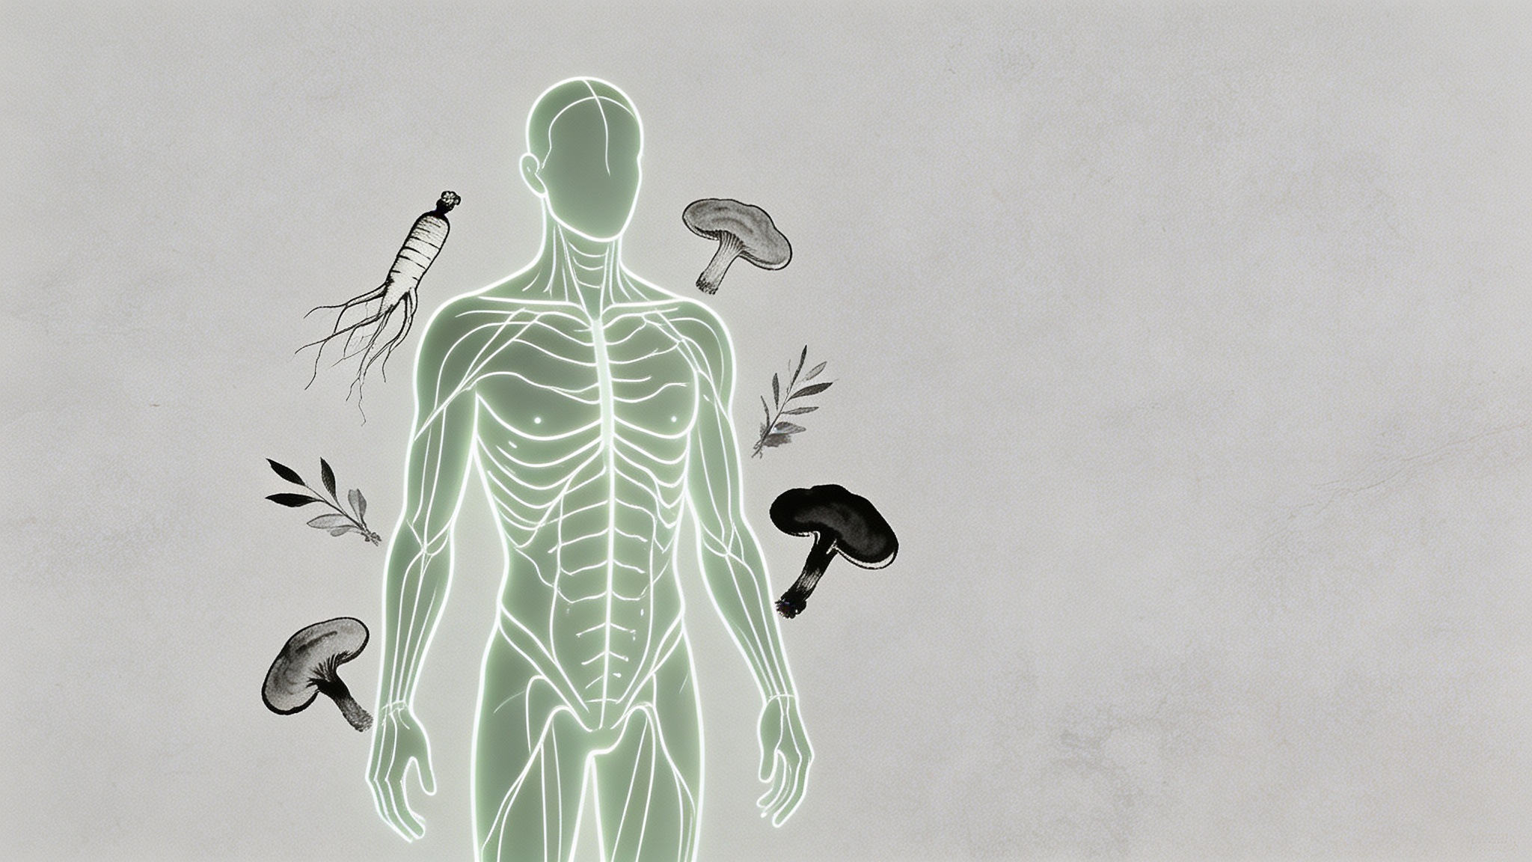
古法新韵，筋骨重生
蒸骨堂® 蒸骨捶龙肌筋松解技法组合
传承千年智慧，融合现代科技的骨病康复新方案
蒸骨堂 | 2020年3月

Slide 2





项目摘要：创新骨病治疗体系
蒸骨堂蒸骨疗法捶龙肌筋松解技法组合，是一项基于数十年临床经验，融合家藏医案与现代工艺的创新型骨病治疗体系。它通过“技法松解”与“药物渗透”的双重作用，为各类骨病患者提供了高效、安全的康复路径。
高有效率
临床统计显示，总有效率高达98%，疗效确切，深受患者信赖。
广泛适用性
对骨质增生、椎间盘突出、关节炎等20余种骨科常见病及疑难杂症均有显著疗效。
权威认可
核心药物配方获国家独家发明专利:CN201410004633.X CN201921647306.0，核心技法已申请国家专利，是传统与现代结合的典范。
快速见效
治疗过程体验感佳，多数患者在20-30分钟内即可明显感受到症状改善，缓解疼痛。

Slide 3
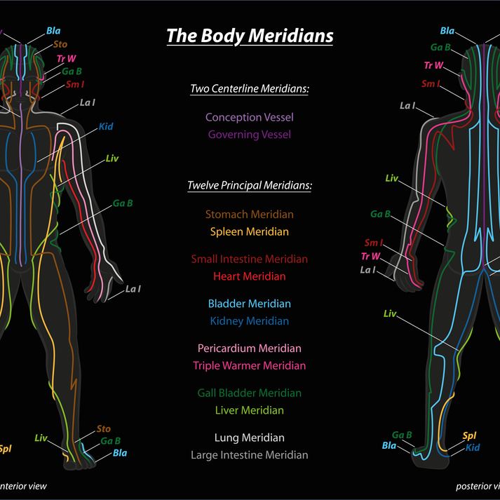



理论基石：根植于中医智慧的科学内涵
核心思想 · 经络气血论
经络是人体运行气血、联络脏腑、沟通内外的通道。骨病的根源在于经络不通、气血瘀滞，导致筋骨失养、邪毒滞留。
外治同内服
遵循“内病外治”原则，通过皮肤给药渗透肌理骨髓，实现表里内外贯通。
扶正以祛邪
膏方药物成分具有扶正固本、调和营卫、平衡阴阳之效，增强身体抵抗力。
通则即不痛
技法与药物双重作用，活血化瘀、散寒行气，打通经络堵塞，根除病痛之源。

Slide 4
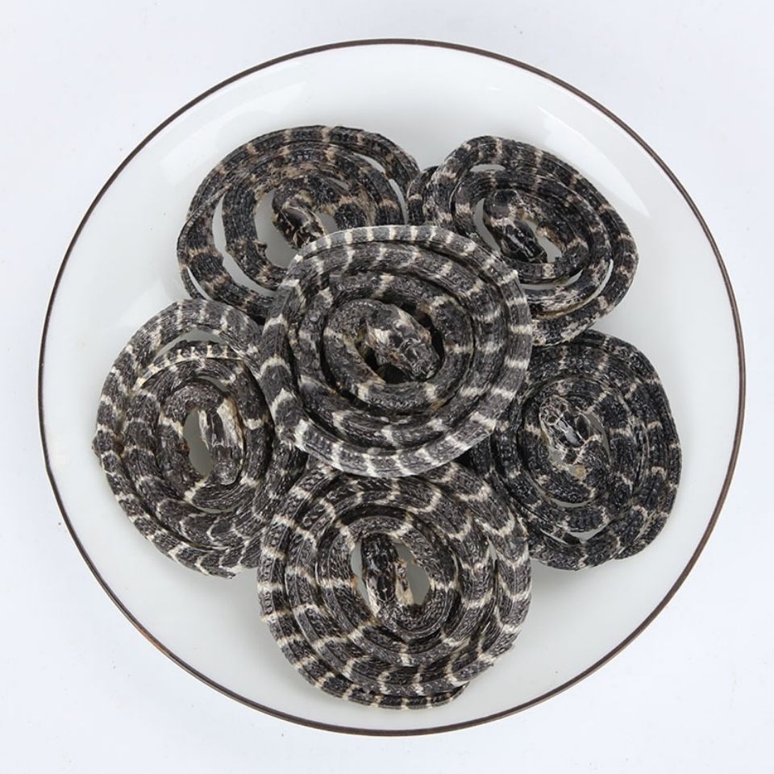
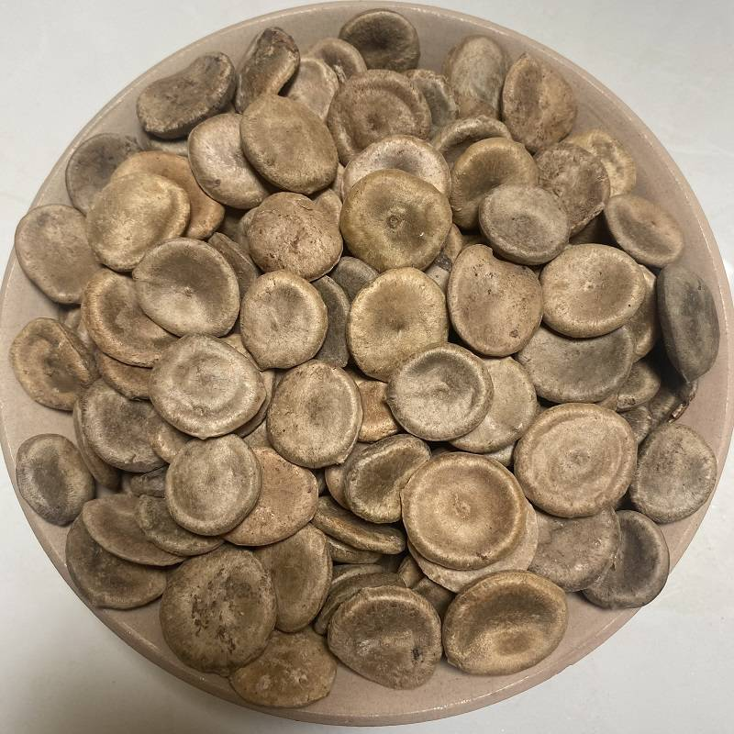
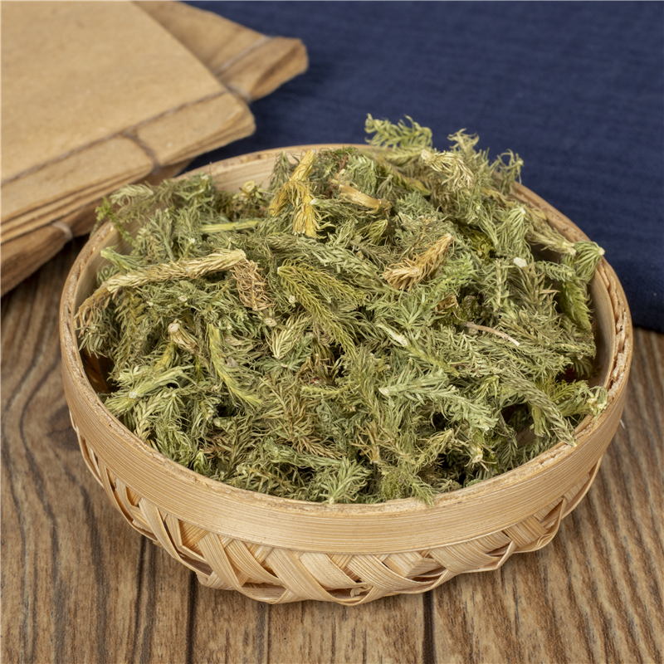



核心技术（一）：国家专利蒸骨膏
▍ 什么是蒸骨膏？
一款由白花蛇、马钱子、伸筋草等40多种名贵中草药精心配伍，结合现代促透剂与塑形剂，经特殊工艺熬制而成的外用膏剂。
国家独家发明专利
配方独特，受国家法律严格保护，技术壁垒高，市场竞争优势显著。
高效透皮吸收技术
42-51℃形成药蒸气，体表升温8-12℃，强力扩张毛孔，实现药物分子快速、深层、完全吸收。
药材道地 · 组方精妙
君臣佐使，科学配伍 古法炮制与现代工艺结合 充分保留药物活性
物理与药理双重协同
热疗效应改善局部微循环，冷却后形成的物理压迫进一步促进血液回流，双重机制效果更佳。
安全便捷 · 随用随效
纯中药成分无毒副作用，可反复使用；局部敷贴20-30分钟即可起效，居家、旅行皆可使用。

Slide 5
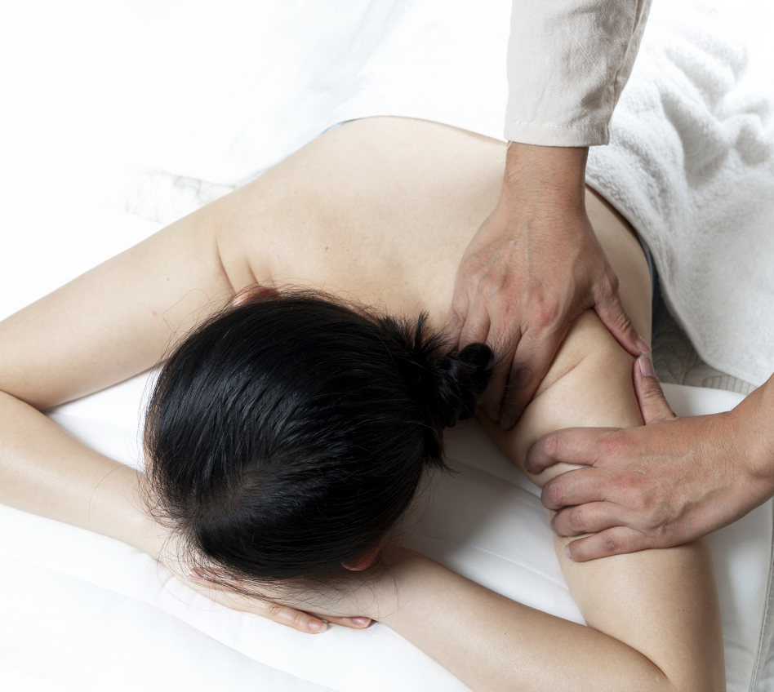




核心技术（二）：捶龙肌筋松解技法
技法定义
融合传统经络学、推拿按摩、点穴等多种手法的创新技法，通过独特的“捶、点、揉、按”组合，深度处理肌筋膜，已成功申请国家发明专利。
强效松解结节
化解劳损与风寒湿邪造成的肌肉痉挛与深层筋膜粘连，恢复组织弹性。
振奋一身阳气
以特定的节律手法激发人体元阳，推动气血运行，打通全身受阻经脉。
激活组织细胞
促进局部微循环与细胞代谢，为受损组织输送营养，加速自我修复进程。
滑利周身关节
有效缓解关节周围肌肉紧张，增加肩颈、腰背、膝踝等大关节的活动度。

Slide 6
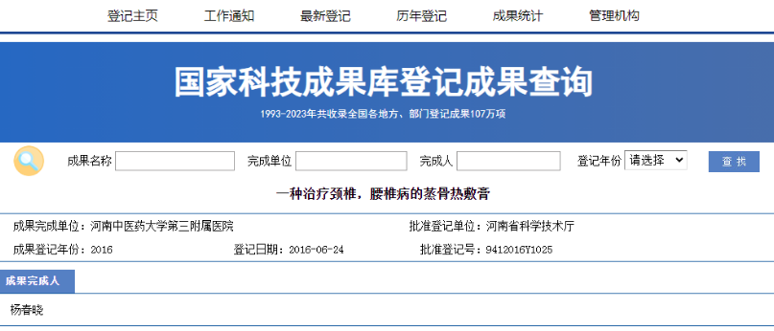





临床实证：研究概况
研究背景
基于家藏医案改进，对1996年至2002年间在院接受系统治疗的1233例骨病患者，进行了回顾性的临床疗效观察与统计分析。
总病例数
性别分布
年龄跨度
1233例
男 560 | 女 240
15 ~ 87 岁
病程分布：10天 - 35年
包含急性期与数十年的疑难重症，体现方案对病程的包容性。
权威诊断依据
503例经CT确诊 310例经X线拍片确诊
样本基数庞大 数据详实可靠
覆盖不同性别群体 分析无偏性
全年龄段覆盖 验证广泛适用性

Slide 7
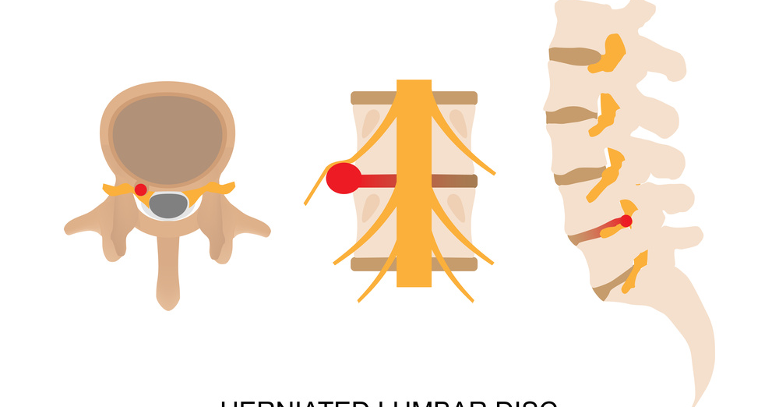
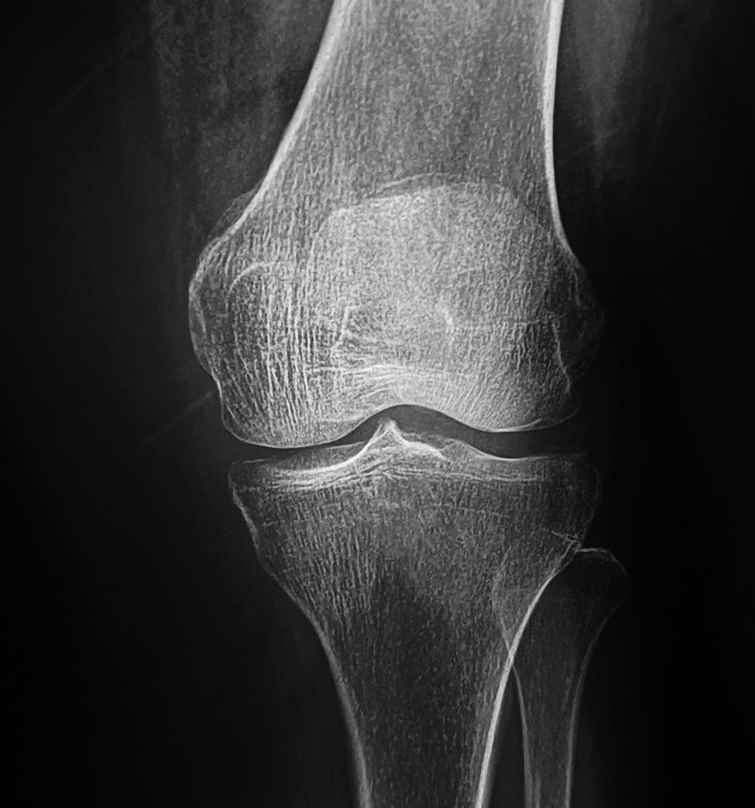
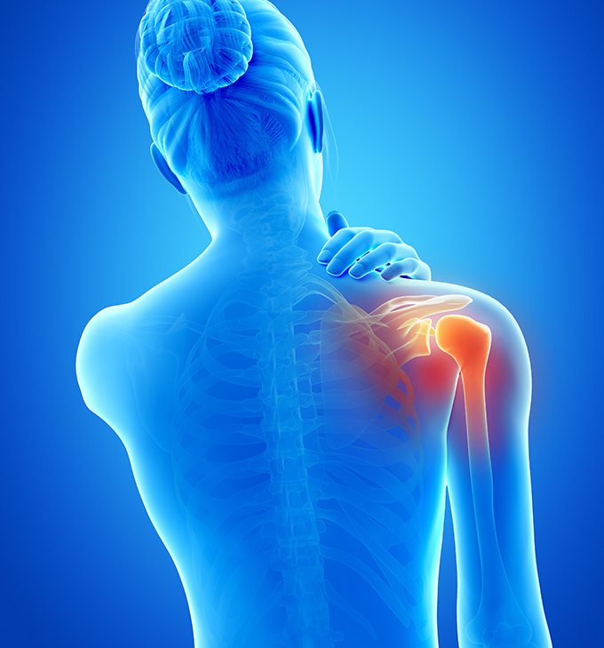
广泛的适应范围
神经与 软组织疾病
坐骨神经痛 (78例) 腰肌劳损 (87例) 软组织损伤 (20例)
脊柱相关疾病
腰椎间盘突出症 (162例) | 脊柱炎 (154例) 腰颈椎增生 (93例)
关节疾病
骨质增生 (125例) | 风湿性关节炎 (86例) 肩周炎 (15例) | 膝关节滑膜炎 (20例)
其他疑难杂症：骨坏死 (93例)、血栓性静脉炎 (32例)、陈旧性感染骨折 (15例) 等多种复杂病症。

Slide 8

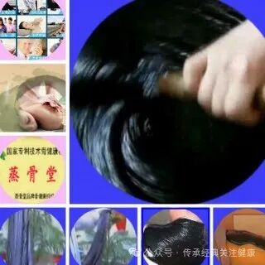


标准化治疗流程
01 捶龙肌筋松解
03 揭贴巩固
【目的】松解神经卡压，松筋解结，振奋阳气，激活细胞。
【方式】运用专利捶龙技法，对相关部位进行专业手法操作。
【目的】持续给药，封闭药效，防止挥发，巩固前期治疗效果。
【方式】使用专用蒸骨揭贴/膏贴于患处，每3/5天换药一次即可。
02 蒸骨膏热渗透
将特制蒸骨膏加热后敷于患处20-30分钟，通过药物蒸气扩张毛孔，促使有效成分深层渗透，直达病灶。
建议治疗频率：隔日一次

Slide 9
疗效判定标准
治愈
治疗1个疗程后，所有症状消失，随访1年内无复发。
显效
治疗3-5次后，症状基本消失，半年内无复发。
①
②
有效
治疗后3个月内无复发。
无效
症状无明显改善。
③
④

Slide 10
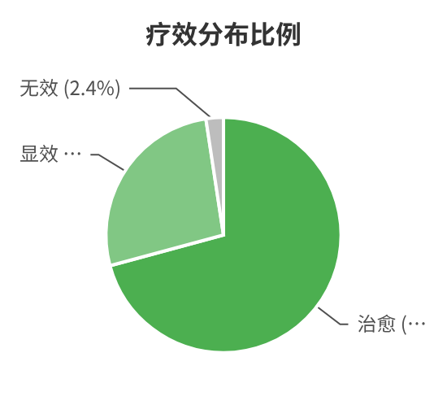


临床治疗效果统计
治愈873 例 (约 70.8%)
症状完全消失，恢复正常生活能力
98%
显效330 例 (约 26.8%)
症状显著减轻，疼痛缓解80%以上
总有效率
基于1233例临床患者 综合疗效评估统计
无效30 例 (约 2.4%)
症状无明显改善，需结合其他疗法
💡 核心结论：数据充分表明，蒸骨堂技法组合对绝大多数骨病患者具有显著的治疗效果，能够有效缓解甚至根除病痛，具有极高的临床应用价值。

Slide 11
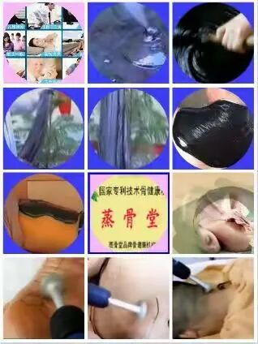



核心优势总结
标本兼治
高效安全
技法松解治标，药物渗透治本，序贯组合，内外同治，全面解决患者病痛。
15-20分钟快速见效，疗效持久稳定。且全程无创伤、无任何毒副作用，患者接受度高。
专利保障
传承创新
核心药物配方与特色诊疗技法均已获得国家发明专利，构建了坚实的技术壁垒。
植根于千年中医经络与气血智慧，有机结合现代生物医学科技，是传统疗法现代化的典范。

Slide 12



结语与展望
蒸骨堂蒸骨捶龙肌筋松解技法组合，为深受骨病困扰的患者带来了新的希望。它不仅是一种治疗方法， 更是一种回归自然、激发人体自愈潜能的健康理念。
传承经典 守正创新
欢迎患者咨询体验
辨证施治 · 亲身体验古法新用 带来的安全高效康复体验
共促行业发展
携手同仁 · 传承与创新 共同推动中医骨病事业发展
感谢聆听

